Slide 1


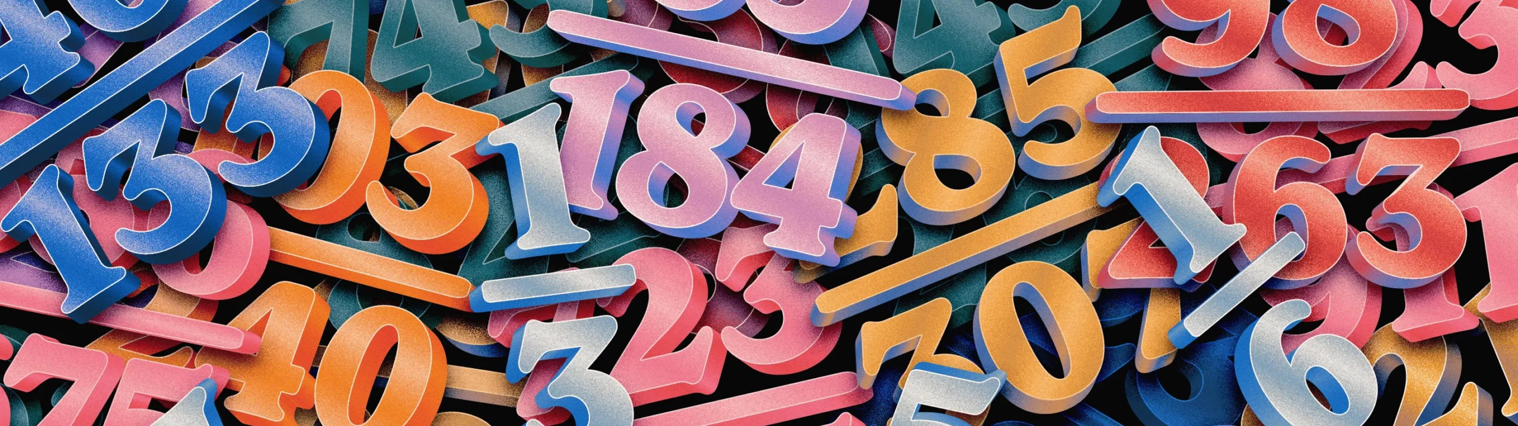
14 de octubre
Resolver problemas con números racionales en diversos contextos.

Slide 2


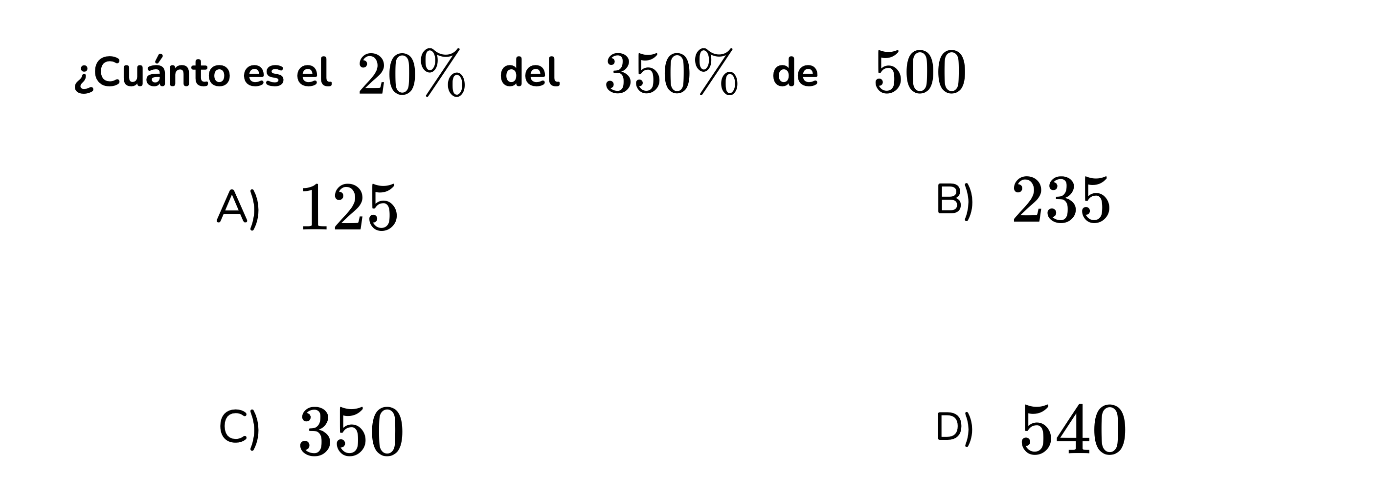
Para empezar…

Slide 3
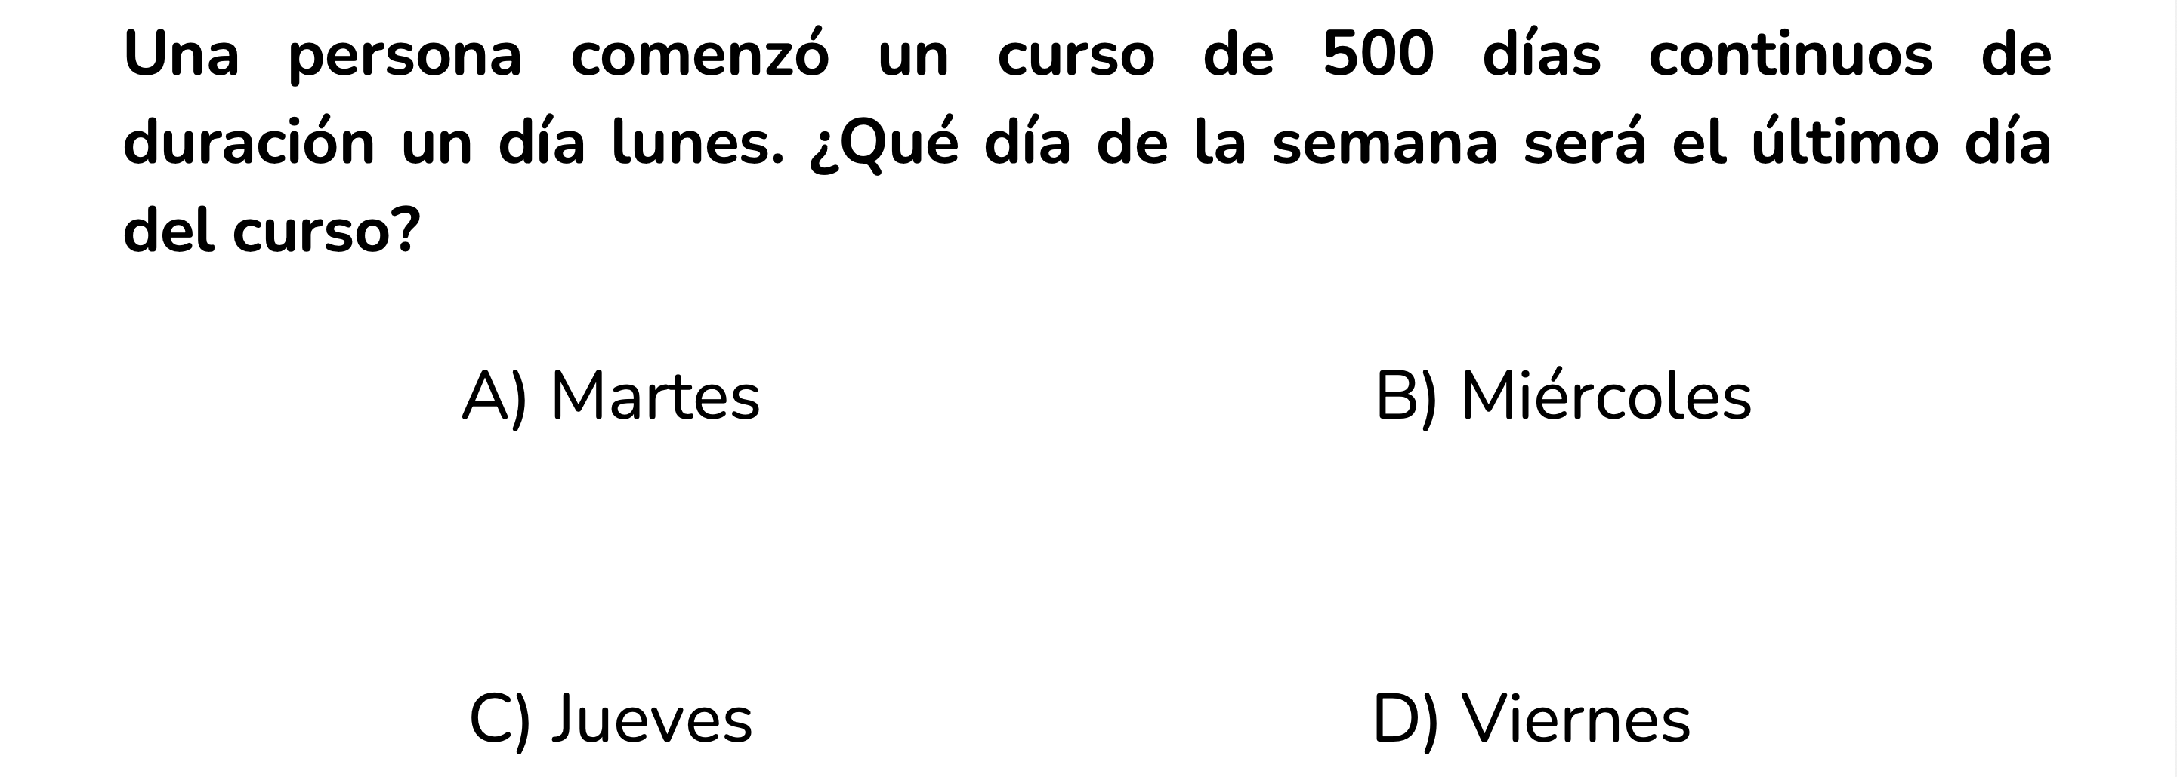
Práctica guiada
Notes:
B

Slide 4
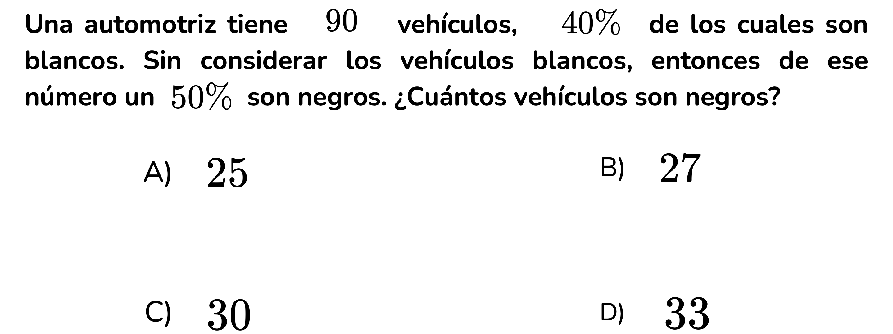
Práctica guiada

Slide 5
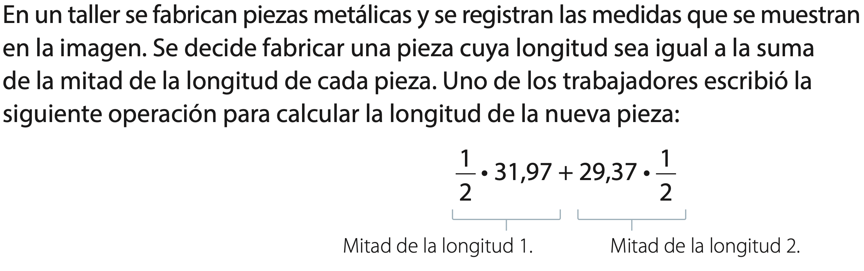
Práctica guiada
¿Qué propiedad podría usarse para resolver una sola multiplicación en lugar de dos?

Slide 6
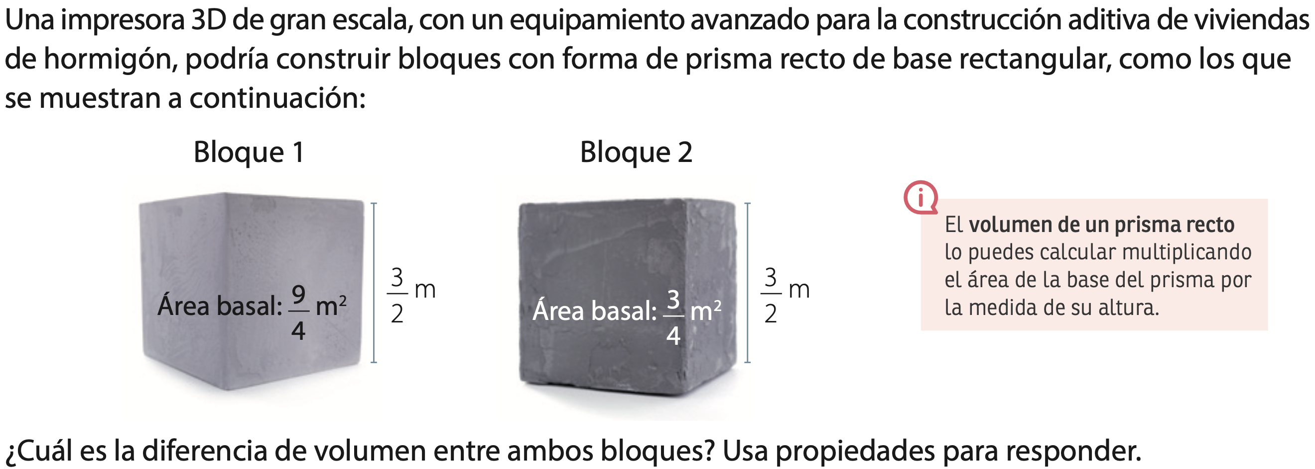
Práctica guiada

Slide 7
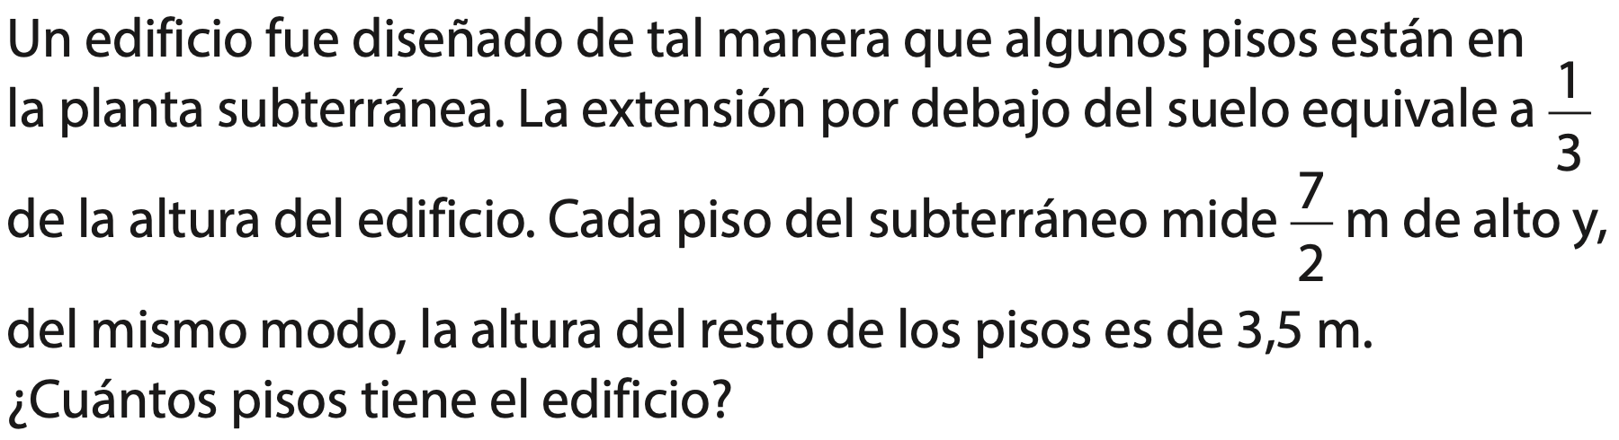
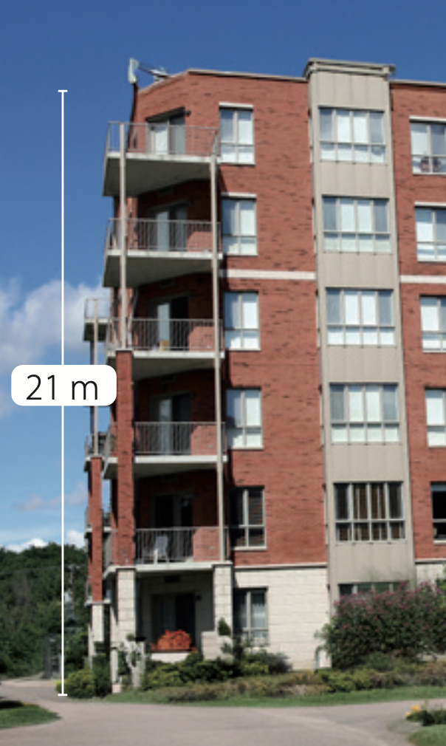
Práctica guiada

Slide 8
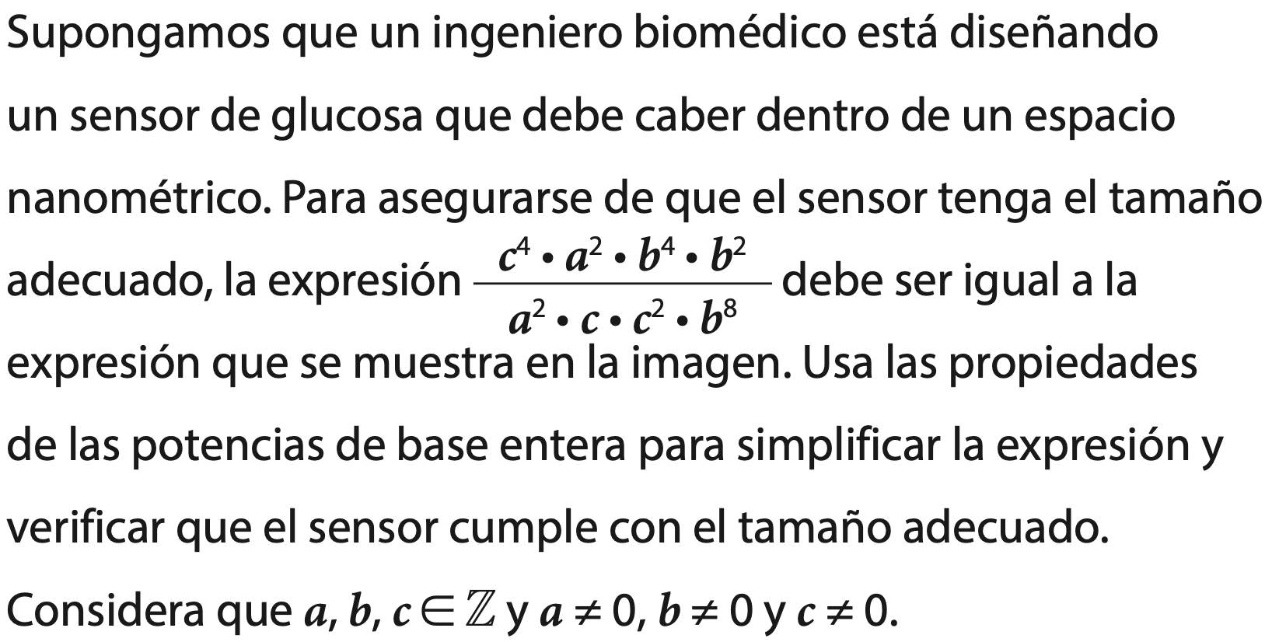
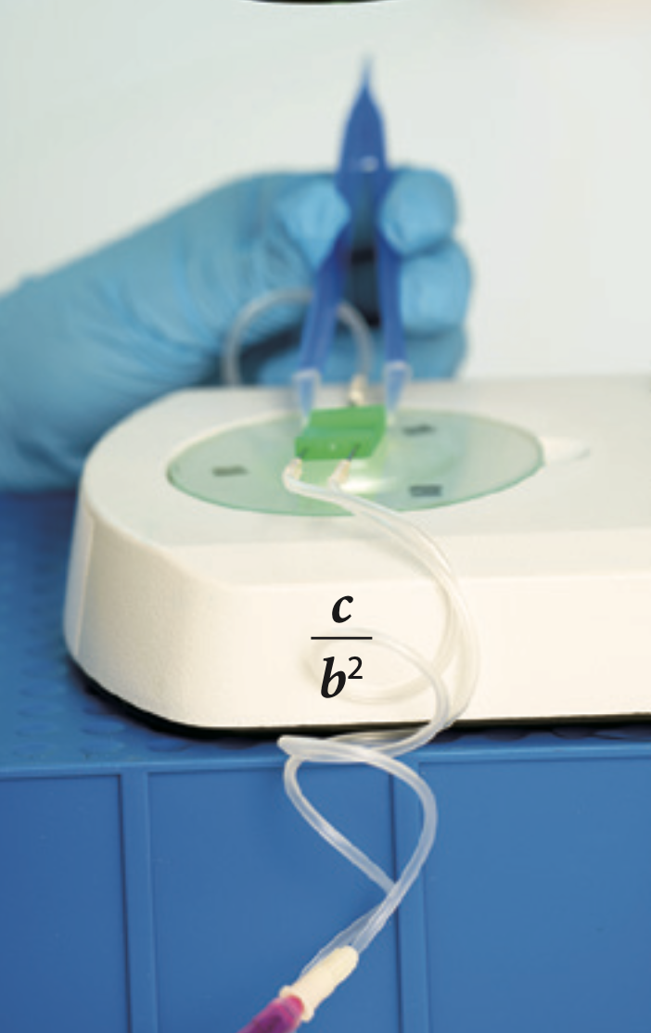
Práctica guiada

Slide 9

Práctica guiada

Slide 10
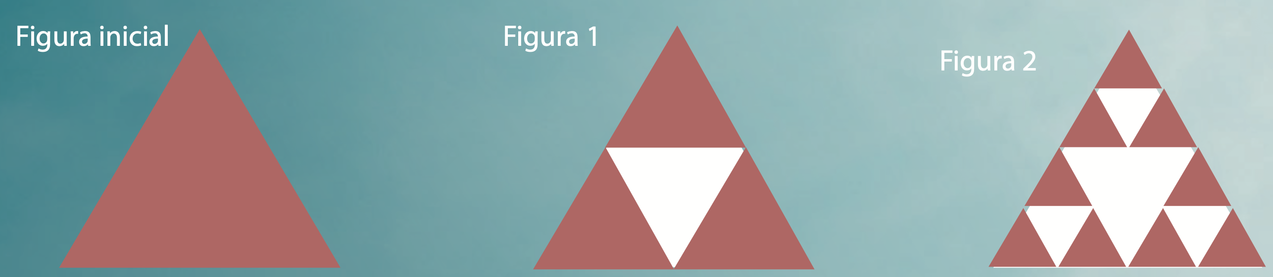
Práctica guiada
La cantidad de triángulos rojos en la secuencia que se muestra a continuación se puede modelar a través del uso de potencias.
¿Cuántos triángulos tendrá la figura 8? Escribe en forma de potencia, sin calcular su valor.

Slide 11
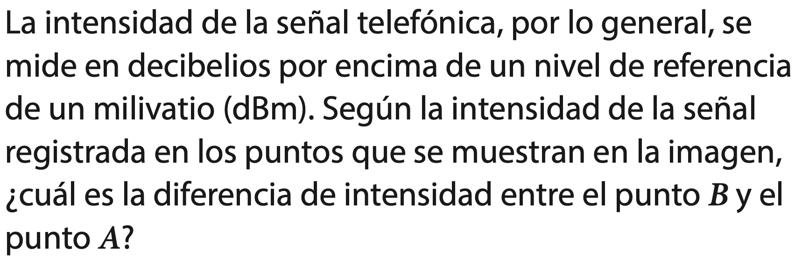
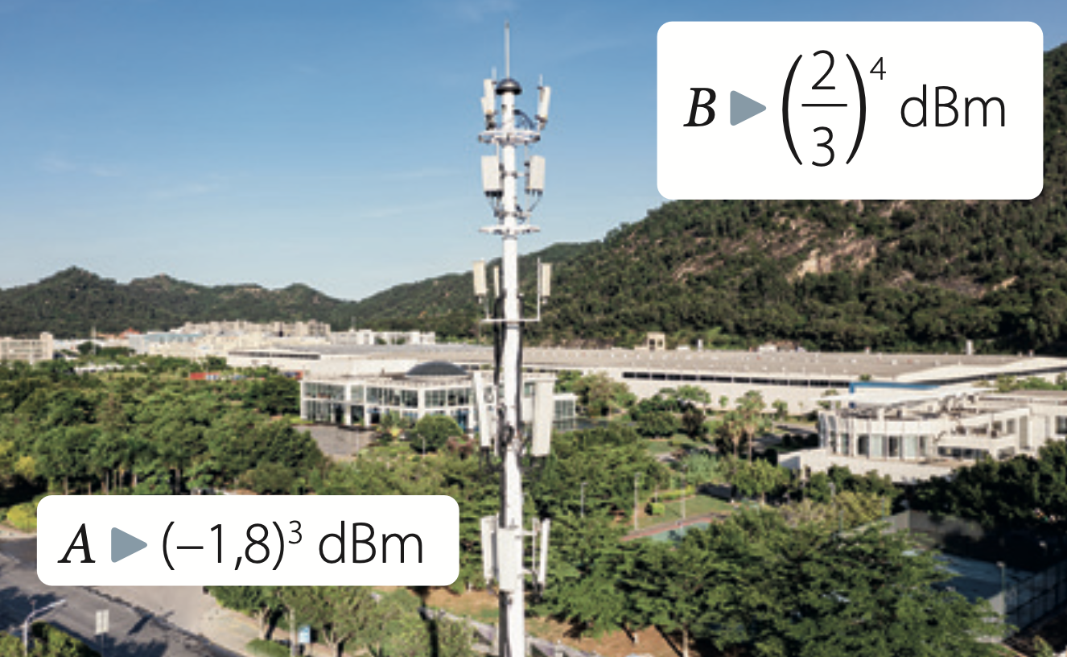

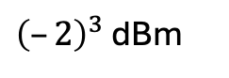
Práctica guiada
${\left(\frac{1}{2}\right)}^{4}$ dBm
${\left(–2\right)}^{3}$ dBm
dBm es la abreviación de decibelios por milivatio, una unidad que se usar para medir la potencia de emisión de una antena

Slide 12
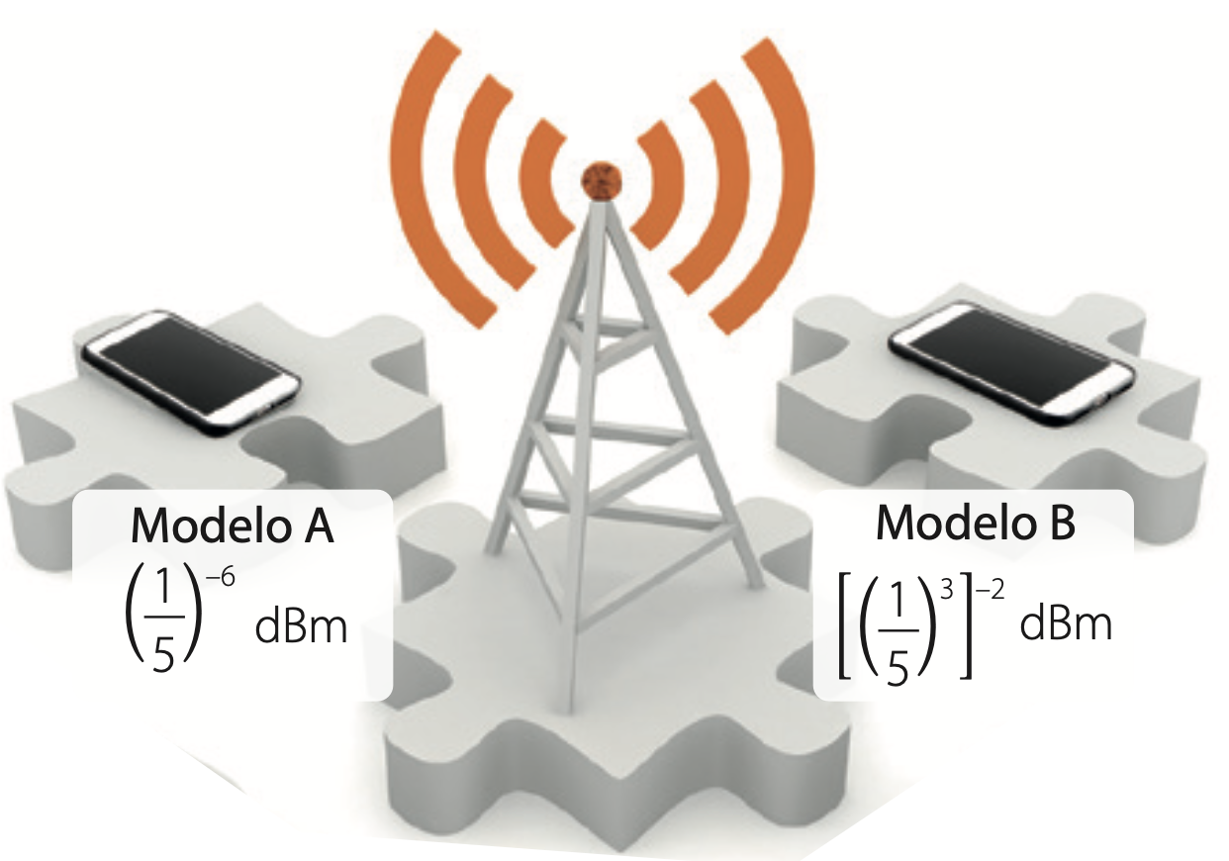
Práctica guiada
En un mismo lugar, la intensidad de la señal recibida por dos modelos de teléfono son las de la imagen. ¿Reciben ambos modelos la misma cantidad de señal?
¡Por 1 décima!

Slide 13
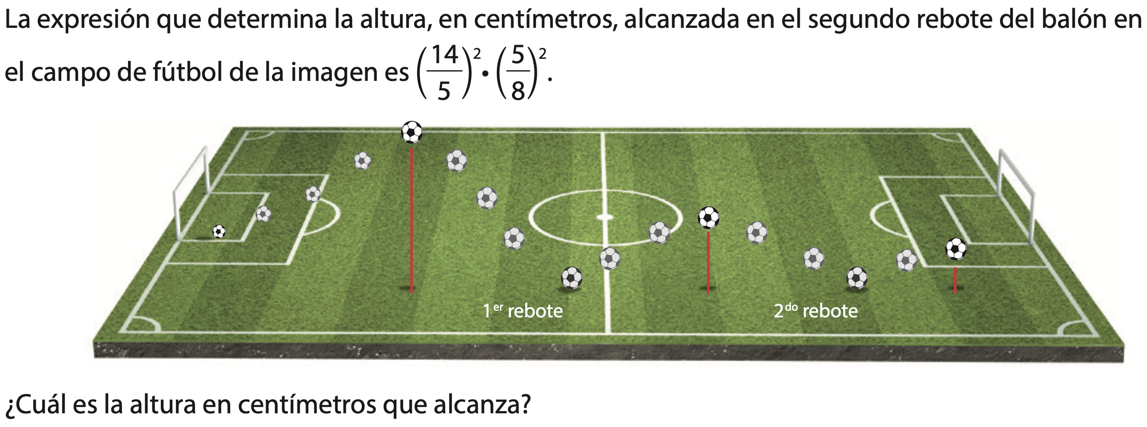
Práctica guiada

Slide 14

Práctica guiada
(Expresa el valor usando una sola potencia)

Slide 15
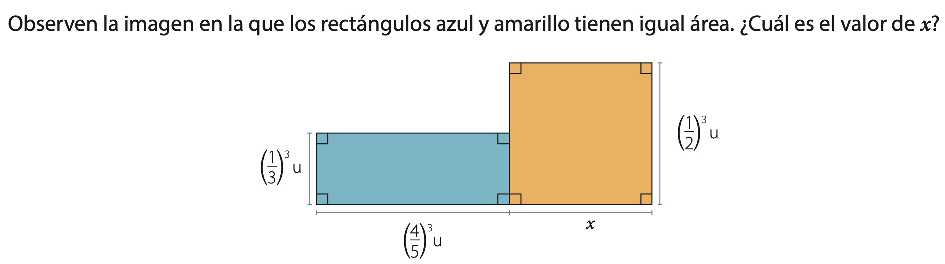
Práctica guiada

